Slide 1
Эмоциональное выгорание

Slide 2
Гипотеза
В мае 2019 года ВОЗ описала признаки синдрома эмоционального выгорания. Его определяют как «чувство истощения энергии, увеличение умственной дистанции от работы, циничное или негативное отношение к работе, а также падение профессиональной производительности».
Сторонники существования синдрома считают, что современный мир неизбежно создает условия для выгорания. Офисные работники проводят за экраном по 8-10 часов в день, люди меньше общаются лично, пользуясь для этого соцсетями и мессенджерами, поток поступающей информации постоянно растет. Человеку трудно справляться с таким давлением. Выгорание — естественное последствие этого, говорят эксперты.
Именно поэтому мы решили взять проблему эмоционального выгорания и узнать, как часто с таким состоянием сталкиваются люди и сталкиваются ли с ним вообще.

Slide 3
введение
Выгорание - состояние физического и психического истощения, возникшее в ответ на эмоциональное перенапряжение при работе с людьми.
По существу это автоматическая защитная реакция психики. Выгорание можно рассматривать и как следствие неправильно организованного труда, нерационального управления, неподготовленности персонала.

Slide 4
введение
Симптомы
Причины
Стадии

Slide 5
симптомы
Эмоциональное выгорание не выражается каким-то одним признаком, однако включает в себя 5 категорий симптомов:
физические,
эмоциональные,
интеллектуальные,
поведенческие,
социальные

Slide 6
причины
«Выгорание» — отчасти функциональный стереотип, поскольку позволяет человеку дозировать и экономно расходовать энергетические ресурсы. Начнем с того, что наша нервная система имеет некоторый «лимит общения. Такой же лимит существует и в отношении других психических процессов (восприятия, решения задач, внимания).
Есть внешние и внутренние факторы, которые могут привести к выгоранию. Например, условия работы относятся к внешним — их можно поменять сравнительно быстро. Внутренние факторы — это установки, модели поведения, черты характера и убеждения, которыми человек руководствуется в своих решениях. Внешние условия могут повлиять, когда у человека уже есть внутренние предпосылки для выгорания.

Slide 7
стадии
одержимость в демонстрации своей ценности перед успешными сотрудниками;
неспособность отключиться и отвлечься от работы;
пренебрежение потребностями: беспорядочный сон, нарушение питания, недостаток общения;
отрицание проблем, тревожность, ощущение угрозы и паника;
искажение ценностей, одержимость работой;
нетерпимость к коллегам, цинизм к работе, агрессия;
сокращение активности и социальных взаимодействий, потребность избавиться от стресса, часто с помощью алкоголя, наркотиков;
очевидные изменения в поведении, беспокоящие друзей и семью;
деперсонализация: человек перестает видеть ценность в себе и окружающих, не воспринимает свои потребности;
ощущение внутренней пустоты; возможны попытки ее заполнить с помощью переедания, секса, алкоголя или наркотиков;
депрессия и синдром выгорания: чувство потерянности и неуверенности, истощения, ощущение мрачности будущего; может включать полный психический и физический коллапс; на этой стадии может потребоваться медицинская помощь.

Slide 8
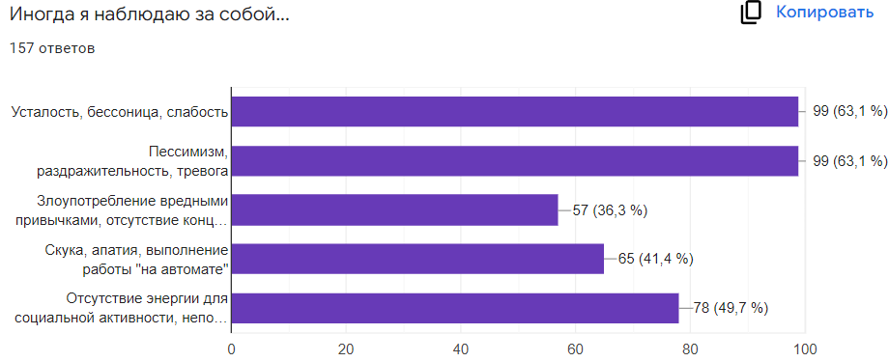
Результаты исследования

Slide 9
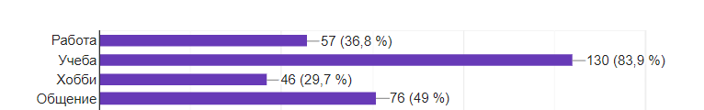
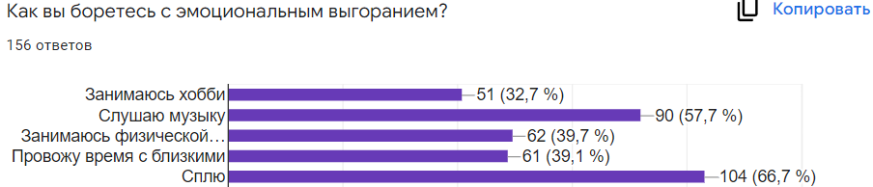
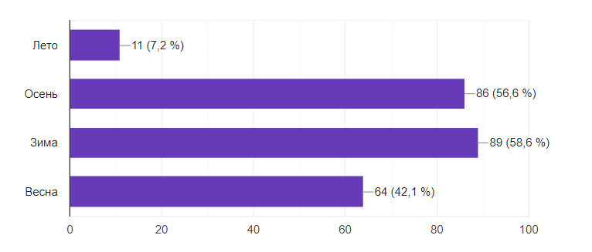
Результаты исследования

Slide 10
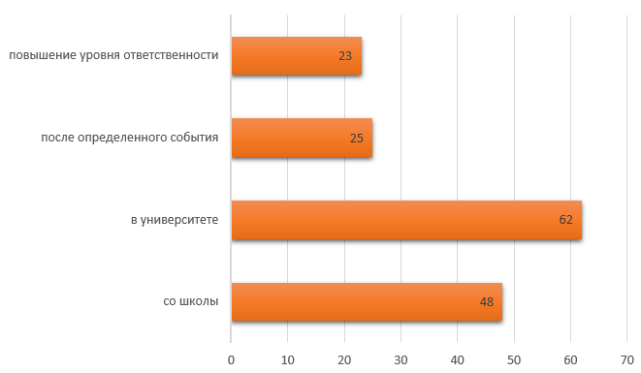
Результаты исследования

Slide 11
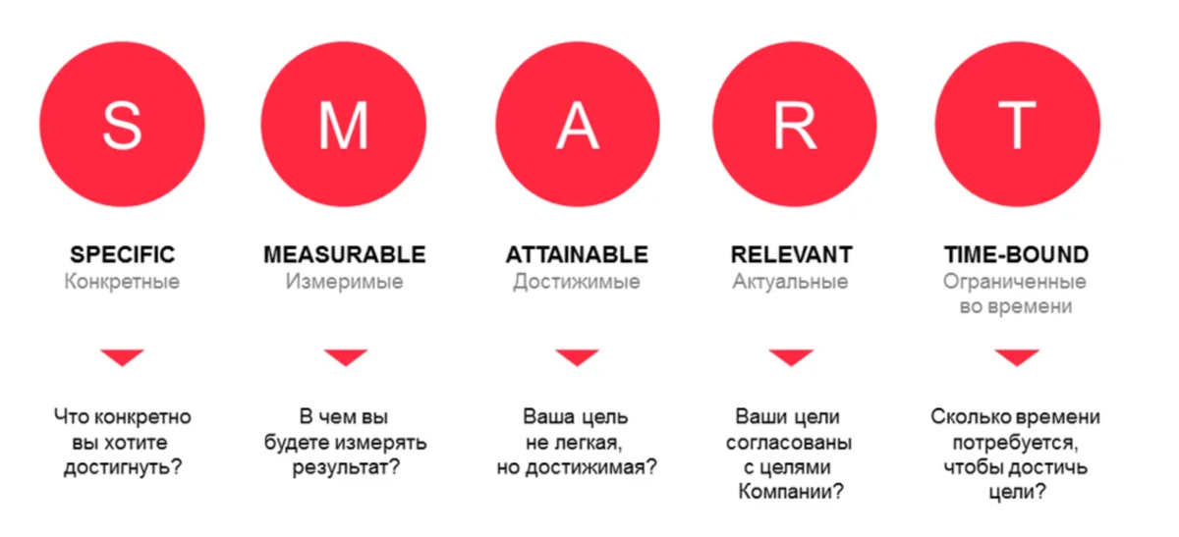
Решение проблемы

Slide 12
Способы решения проблемы
Дыхательные упражнения
Физические упражнения
Различные тренинги на снятие эмоционального напряжения

